Slide 1
การจัดสอบทางการศึกษาระดับชาติขั้นพื้นฐาน
O-NET ปีการศึกษา 2559
ณ ห้องประชุมดอยหลวง
สำนักงานเขตพื้นที่การศึกษาประถมศึกษาพะเยา เขต 1

Slide 2
บทสรุปผู้บริหาร
1. จัดตั้งศูนย์อำนวยการสอบ O-NET ระดับภาค และศูนย์อำนวยการสอบ O-NET ระดับจังหวัด
2. สำนักงานเขตพื้นที่การศึกษาประถมศึกษาทั่วประเทศ จัดสอบให้กับ
2.1 โรงเรียนในสังกัดสำนักงานคณะกรรมการการศึกษาขั้นพื้นฐาน
2.2 โรงเรียนในสังกัดคณะกรรมการส่งเสริมการศึกษาเอกชน
2.3 โรงเรียนในสังกัดสำนักงานคณะกรรมการอุดมศึกษา
2.4 โรงเรียนในสังกัดสำนักงานพระพุทธศาสนาแห่งชาติ
2.5 โรงเรียนในสังกัดกรมส่งเสริมการปกครองท้องถิ่น

Slide 3
บทสรุปผู้บริหาร (ต่อ)
3. การสอบวิชาภาษาไทยของชั้นประถมศึกษาปีที่ 6 ด้วยรูปแบบข้อสอบอัตนัยเป็นครั้งแรก 20 % (20 คะแนน) การตรวจข้อสอบของนักเรียน 1 คน ใช้กรรมการตรวจ 3 คน และคู่มือในการสอบแบบอัตนัยสามารถดาวน์โหลดทางเว็ปไซต์ของ สทศ. ได้ในวันที่ 1 สิงหาคม 2559

Slide 4
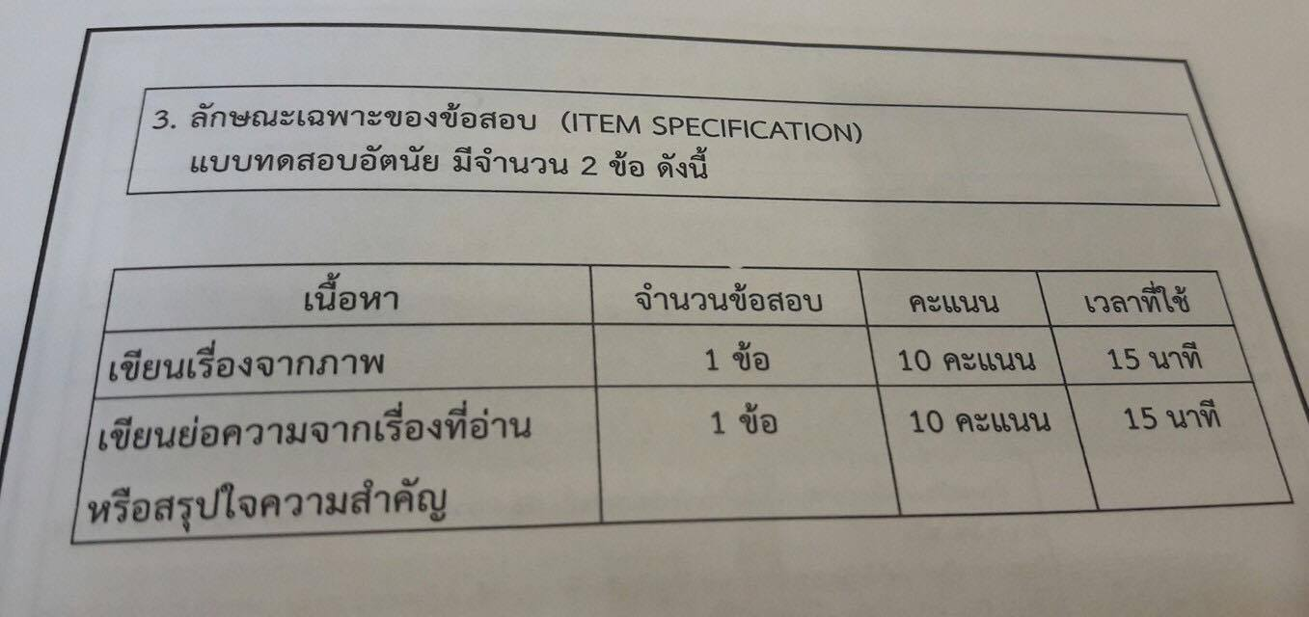
ตัวอย่างข้อสอบ

Slide 5
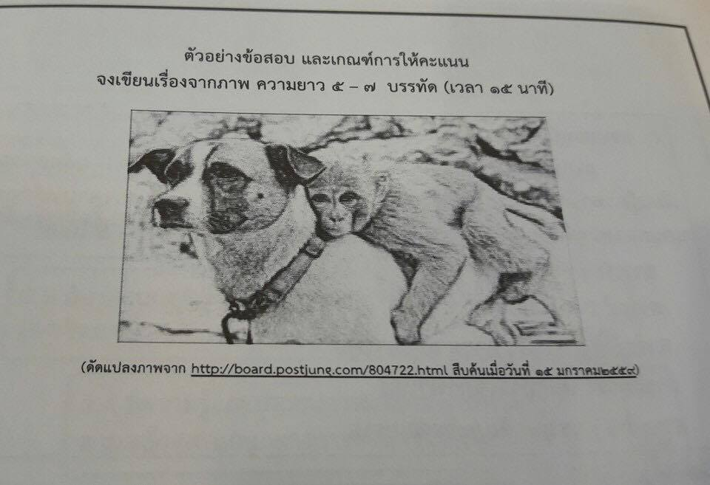
ตัวอย่างข้อสอบ (ต่อ)

Slide 6
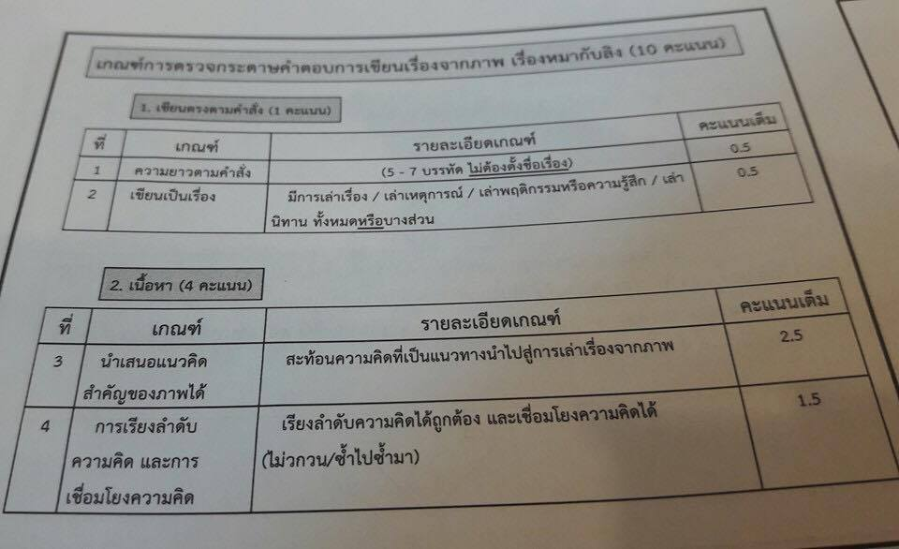
ตัวอย่างข้อสอบ (ต่อ)

Slide 7
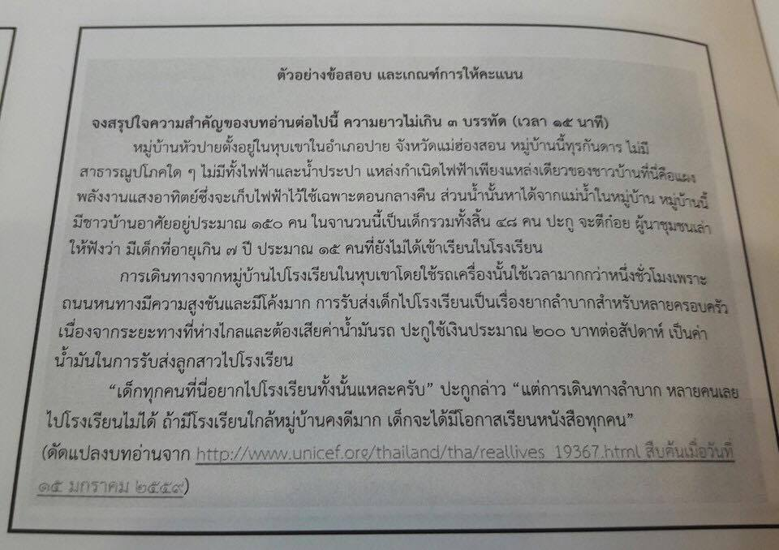
ตัวอย่างข้อสอบ (ต่อ)

Slide 8
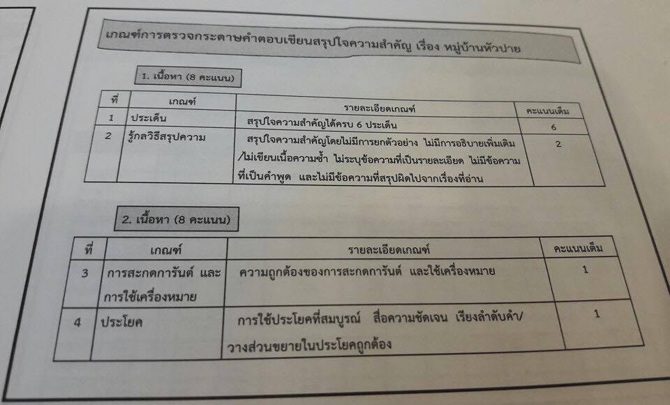
ตัวอย่างข้อสอบ (ต่อ)

Slide 9
ปฏิทินสำหรับโรงเรียน
รายการกิจกรรม | ช่วงเวลา
โรงเรียนส่งข้อมูลเข้าระบบ ผ่าน www.niets.or.th | 1 กรกฎาคม - 31 สิงหาคม 2559
ศูนย์สอบจัดสนามสอบ ผ่าน www.niets.or.th | 1 กรกฎาคม – 30 กันยายน 2559
สทศ.ประกาศรายชื่อผู้มีสิทธิ์สอบและสนามสอบ (รอบที่ 1) | 10 ตุลาคม 2559

Slide 10
ปฏิทินสำหรับโรงเรียน (ต่อ)
รายการกิจกรรม | ช่วงเวลา
โรงเรียนแจ้งเพิ่มลดรายชื่อนักเรียน ผ่าน www.niets.or.th | 10-31 ตุลาคม 2559
สทศ.ประกาศรายชื่อผู้มีสิทธิ์สอบและสนามสอบ (รอบที่ 2) | 5 มกราคม 2560
โรงเรียนแจ้งเพิ่มลดนักเรียน เฉพาะนักเรียนที่ย้ายโรงเรียน | 5-15 มกราคม 2560

Slide 11
ปฏิทินสำหรับโรงเรียน (ต่อ)
รายการกิจกรรม | ช่วงเวลา
ประกาศรายชื่อผู้เข้าสอบ กรณีเพิ่มลดข้อมูลนักเรียน | 20 มกราคม 2560
วันสอบชั้นประถมศึกษาปีที่ 6 | 4 กุมภาพันธ์ 2560
วันสอบชั้นมัธยมศึกษาปีที่ 3 | 4-5 กุมภาพันธ์ 2560

Slide 12
ปฏิทินสำหรับโรงเรียน (ต่อ)
รายการกิจกรรม | ช่วงเวลา
ประกาศผลสอบ O-NET ชั้นประถมศึกษาปีที่ 6 ผ่าน www.niets.or.th | 25 มีนาคม 2560
ประกาศผลสอบ O-NET ชั้นมัธยมศึกษาปีที่ 3 ผ่าน www.niets.or.th | 26 มีนาคม 2560

Slide 13
ปัญหาที่พบ
1. โรงเรียนส่งรายชื่อนักเรียนผิดระดับชั้นหรือผิดปีการศึกษา
2. โรงเรียนส่งข้อมูลนักเรียนที่ไม่ถูกต้อง เช่น ชื่อ-สกุล การระบุเพศ
เลขบัตรประจำตัวประชาชน 13 หลัก
3. การระบุเด็กพิเศษ โรงเรียนไม่ระบุข้อมูลเด็กพิเศษตอนนำส่งข้อมูลผ่านระบบ ทำให้คะแนนของเด็กพิเศษถูกนำไปคิดค่าสถิติ โรงเรียนจะต้องแจ้งข้อมูลเด็กพิเศษภายในระยะเวลาที่กำหนด หากพ้นช่วงเวลาที่กำหนด สทศ.จะไม่ดำเนินการแก้ไขให้ ภายในวันที่ 5 มกราคม 2560
4. กรณีที่โรงเรียนรับนักเรียนเข้าเรียนหลังจากที่ส่งข้อมูลผ่านระบบ ไม่แจ้งเพิ่มนักเรียน ทำให้นักเรียนไม่มีสิทธิ์สอบ
5. กรณีที่นักเรียนย้ายออกโรงเรียนไม่แจ้งลดรายชื่อ

Slide 14
ปัญหาที่พบ
6. โรงเรียนไม่เข้าไปตรวจสอบข้อมูลในวันที่ สทศ. ประกาศเลขที่นั่งสอบ
กรณีที่โรงเรียนมีนักเรียนย้ายเข้า-ออก หลังจากที่ สทศ.ปิดระบบ (10-31 ตุลาคม 2559) สทศ. จะให้แจ้ง เพิ่ม-ลดข้อมูลนักเรียนเป็นกรณีพิเศษ (5-15 มกราคม 2560) ผ่านระบบ O-NET ที่เมนูข้อมูลนักเรียน-แจ้งขอปรับปรุงข้อมูลนักเรียน-เลือกประเภทว่าแจ้งเพิ่ม-ลด ----กรอกข้อมูลให้ครบถ้วน

Slide 15
การเข้าสอบกรณีพิเศษ
1. นักเรียนที่โรงเรียนส่งรายชื่อเพิ่มในระบบ ระหว่างวันที่ 5-15 มกราคม 2560 ซึ่ง สทศ. จะประกาศรายชื่อผู้มีสิทธิ์สอบกรณีพิเศษในวันที่ 20 มกราคม 2560 นักเรียนกลุ่มนี้จะถูกนำไปคิดค่าสถิติในการสอบ
2. กรณีที่โรงเรียนมีนักเรียนย้ายเข้า-ออก หลังวันที่ 20 มกราคม 2560 ให้โรงเรียนทำหนังสือยืนยันว่านักเรียนคนดังกล่าวเป็นนักเรียนระดับชั้นนั้นและได้
ศึกษาอยู่ที่โรงเรียนนั้นจริง และแจ้งขออนุมัติจากศูนย์สอบก่อนถึงวันสอบ นักเรียนกลุ่มนี้จะไม่นำไปคิดค่าสถิติในการสอบ
3. นักเรียน walk in มาในวันสอบ จะต้องมีผู้อำนวยการโรงเรียนหรืออาจารย์ของโรงเรียนลงนามรับรองยืนยันในแบบฟอร์มสำหรับผู้ปฏิบัติผิดระเบียบการสอบ (สทศ.5) พร้อมแนบสำเนาบัตรประจำตัวประชาชนหรือสำเนาบัตรนักเรียน
นักเรียนกลุ่มนี้จะไม่นำไปคิดค่าสถิติในการสอบ

Slide 16
ข้อเสนอแนะ
1. ให้โรงเรียนดาวน์โหลดกระดาษคำตอบ O-NET ในเว็ปไซต์ของ สทศ.มาใช้ในการสอบปลายภาคของนักเรียน เพื่อให้นักเรียนได้คุ้นชินกับกระดาษคำตอบ

